Slide 1

Herzlich Willkommen zur Informationsveranstaltung
zum Master-Studiengang
Heilpädagogik/Inklusiven Pädagogik M.A. – Inklusion und Teilhabe in Sozialräumen gestalten

Slide 2

Unsere Themen:
1. Warum ein Masterstudium (bei uns)?
2. Zielperspektive
3. Module und Inhalte des Studiums
4. Finanzierungsmöglichkeiten
5. Bewerbungsverfahren
Ihre Fragen?

Slide 3

1. Warum ein Masterstudium?
… Studierende antworten:
Ich will Gesellschaft aktiv mitgestalten …
Ich will forschen, um die Perspektive von Menschen stark zu machen…
Ich will promovieren und in die Wissenschaft …
Ich will mich persönlich weiterentwickeln …
Ich will (schneller) in Leitung einsteigen…

Slide 4

Zielperspektive des Masterstudiengangs
Heilpädagogik/Inklusive Pädagogik – Schwerpunkt: Teilhabe und Inklusion in Sozialräumen gestalten
Wissen über Teilhabebedarfe in verschiedenen Lebensbereichen und -phasen
Stärkung der Rechteperspektive in Bezug auf die UN-BRK, Teilhaberechte, Selbstvertretung, politische Bildung und Partizipation
Theorien und Konzepte von Inklusion, Teilhabe, Diversität, Sozialraumorientierung, Organisationen und Netzwerken
Forschungskompetenzen, Grundlagenwissen, Analyserepertoire und Handlungswissen, um Inklusion und Partizipation von Menschen mit behinderungsbedingten Ausgrenzungserfahrungen zu unterstützen, zu befördern und zu begleiten
Ihre Perspektive:
Der Masterstudiengang qualifiziert zur fachlichen Begleitung innovativer Praxisentwicklungen sowie zur Realisierung von Forschungsvorhaben im Feld.

Slide 5
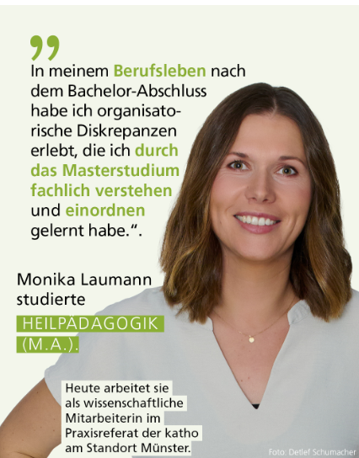
Beispiele für Perspektiven und Karrieren …
Sozialplanung für die Altenhilfe- oder Jugendhilfeplanung in einer Kommune
Qualitätssicherung in einer Komplexeinrichtung
Leitung eines Wohnverbundes der Eingliederungshilfe
Dissertation am Promotionskolleg NRW oder kooperative Promotion an einer Universität
Tätigkeit in einer Sozialstiftung – Förderung von zukunftsweisenden Projekten
Wissenschaftliche Mitarbeit in einem Forschungsprojekt oder Funktionsbereich …
Inuformationsveranstaltung zu den Masterstudiengängen der katho NRW am Standort Münster

Slide 6
3. Struktur des Studiengangs
Hinweis:
Flexibilität in der Studienstruktur ist vorhanden, sodass eine Vereinbarkeit mit Familie oder Job möglich ist!
berufliche Tätigkeit
Forschung
Promotion
4. Sem.
3. Sem.
2. Sem.
1. Sem.
Masterthesis
M6 Auswertung und Ergebnis-Sicherung in Forschungs-projekten
M5 Handlungsfelder: methodische Ebene: Hausarbeit
M7 Forschungs-projekt: Präsentation und Forschungsbericht
M1: thesenbasierte mdl. Prüfung
Forschungsdesign, -antrag
M3 Forschungs-methodik: Forschungsantrag
M1 Disziplinbezug theoretische Referenzen
M4 Handlungsfelder: analytische Ebene: Hausarbeit
Vorbereitung und Bildung von Forschungsgruppen
M2 Professionsbezug/ Analysekompetenz
verschiedene Bachelor-/Diplom-Abschlüsse
berufliche Vorerfahrung
Notes:
Auf gemeinsame und getrennte Veranstaltungen verweisen und diese kurz skizzieren
Lehrforschungsprojekt: reale Forschungsanfrage aus der Praxis verschiedener Handlungsfelder der Heilpädagogik und der Sozialen Arbeit
Entwicklungsprojekte, die sowohl forscherische als auch konzeptionelle Anteile haben können
→selbstständige Planung & Durchführung
Beispiele für Lehrforschungsprojekte
Erhebung des (Fortbildungs-)bedarfs zum Thema inklusiver Kinderschutz
Beteiligung eines Arbeitsbereiches eines Trägers an der Gestaltung inklusiver Angebote im Sozialraum (z.B. zum Thema Freizeitangebote für Kinder und Jugendliche)
Entwicklung einer konzeptionellen Idee wie stationäre Hilfen inklusiv gestaltet werden können (Möglichkeiten und Grenzen…fachliche Weiterentwicklungsbedarfe)
Unterstützung der Aufbaus interdisziplinärer Netzwerke in Sozialräumen zu ausgewählten Themen (Wie können die Frühen Hilfen inklusiv ausgerichtet werden?)
Verfahrenslotsen: Wie sollen diese Funktion mit welchen Konsequenzen ausgefüllt werden? Welche Voraussetzungen gehen damit einher auch über die Grenzen eines Jugendamtes hinaus?

Slide 7
Lehrforschungsprojekte
Ein Kernelement des Masterstudiums
längerfristige wissenschaftliche Projektarbeit im Team
Entwicklung einer forschenden Haltung und einer konkreten Forschungsperspektive
hohes Maß an Selbständigkeit und Verantwortlichkeit der Studierenden in der Bearbeitung der Forschungsthemen
Verknüpfung der Studieninhalte als theoretischer Referenzrahmen für die Forschungsprojekte
Handlungsfeld- und Berufsrollenorientierung: Vorbereitung auf mögliche Aufgaben in verschiedenen beruflichen Rollen und Feldern (Projektmanagement, Entwicklung eigenständiger Projekte und Vorhaben, Umsetzung von Projekten in einem Team, Erstellen von Anträgen für Projekte, Präsentation von Projektergebnissen, …)
Notes:
Beispiele aus den vergangenen Jahren:
Sozialräumliche Orte für das inklusive Erleben von Freizeit
Perspektiven für Care Leaver
Palliative Care für Menschen mit Behinderung – Anforderungen aus Sicht von Bewohner:innen besonderer Wohnformen
Sozialraumanalyse zu Aneignungsmöglichkeiten von Jugendlichen
Bedarfe älter werdender Menschen mit psychischen Erkrankungen in stationären Einrichtungen

Slide 8
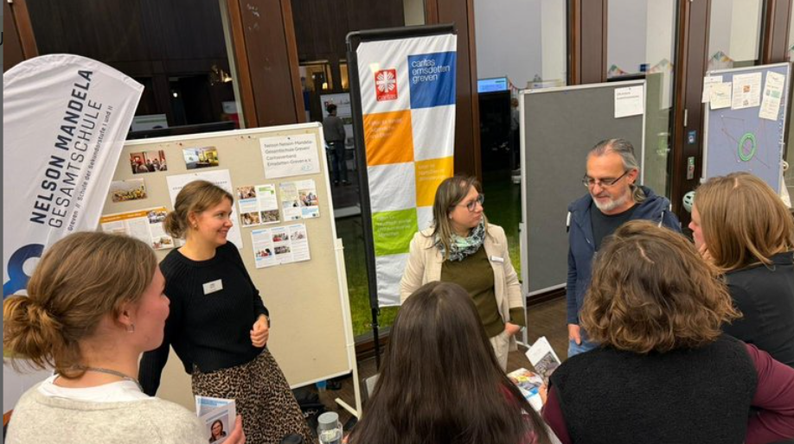
Lehrforschungsprojekte, Beispiele
Beispiele für Projekte
Kinderschutzmaßnahmen im intervenierenden Kinderschutz: Eine qualitative Aktenanalyse inklusiver Kinderschutzpraxis
Entwicklungsunterstützung von Kindern im Autismus-Spektrum in Kindertagesstätten der Stadt X. Bestandsaufnahme
Junge Ehrenamtliche in der ambulanten Hospizarbeit – eine Befragung von Studierenden
Männlichkeitskonstruktionen in der Beratung von Männern mit Behinderung
Scenariobasierte Workshops mit Bewohner:innen zu ihrem Erleben in der Begleitung von Menschen mit Behinderung am Lebensende
Hinweis: Auch eigene Forschungsideen können verfolgt werden!
Notes:
Beispiele aus den vergangenen Jahren:
Sozialräumliche Orte für das inklusive Erleben von Freizeit
Perspektiven für Care Leaver
Palliative Care für Menschen mit Behinderung – Anforderungen aus Sicht von Bewohner:innen besonderer Wohnformen
Sozialraumanalyse zu Aneignungsmöglichkeiten von Jugendlichen
Bedarfe älter werdender Menschen mit psychischen Erkrankungen in stationären Einrichtungen

Slide 9

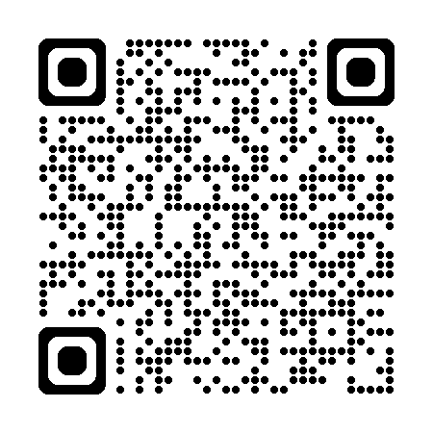
4. Finanzierungsmöglichkeiten für ein Masterstudium
Stipendien
BAföG
Kindergeld (bis 25)
Studienkredite und Bildungsfonds
Nebenjobs oder Praktika
Weitere Beratungsmöglichkeiten finden Sie auf der Homepage!
QR-Code zur Homepage

Slide 10


5. Bewerbungsverfahren
Online-Bewerbung
Bewerbung jeweils von Dezember bis Ende Mai möglich
Durchschnittsnote des BA bei mind. 2,0
Zulassungsvoraussetzungen:
Bachelor- oder Diplomabschluss in
Heilpädagogik/ Inklusive Pädagogik
Reha-Wissenschaften/ -pädagogik
Kindheitspädagogik
Sozialer Arbeit
einer Bezugswissenschaft
einer benachbarten Disziplin
Falls das Studium noch nicht abgeschlossen ist: Nachweis zum Abschluss des Bachelorstudiums bis zum ersten Semester.
QR-Code zur Online-Bewerbung
Notes:
Guter Notendurchschnitt
Profilbogen
Praxiserfahrungen
Zielperspektiven
Forschungsideen

Slide 11
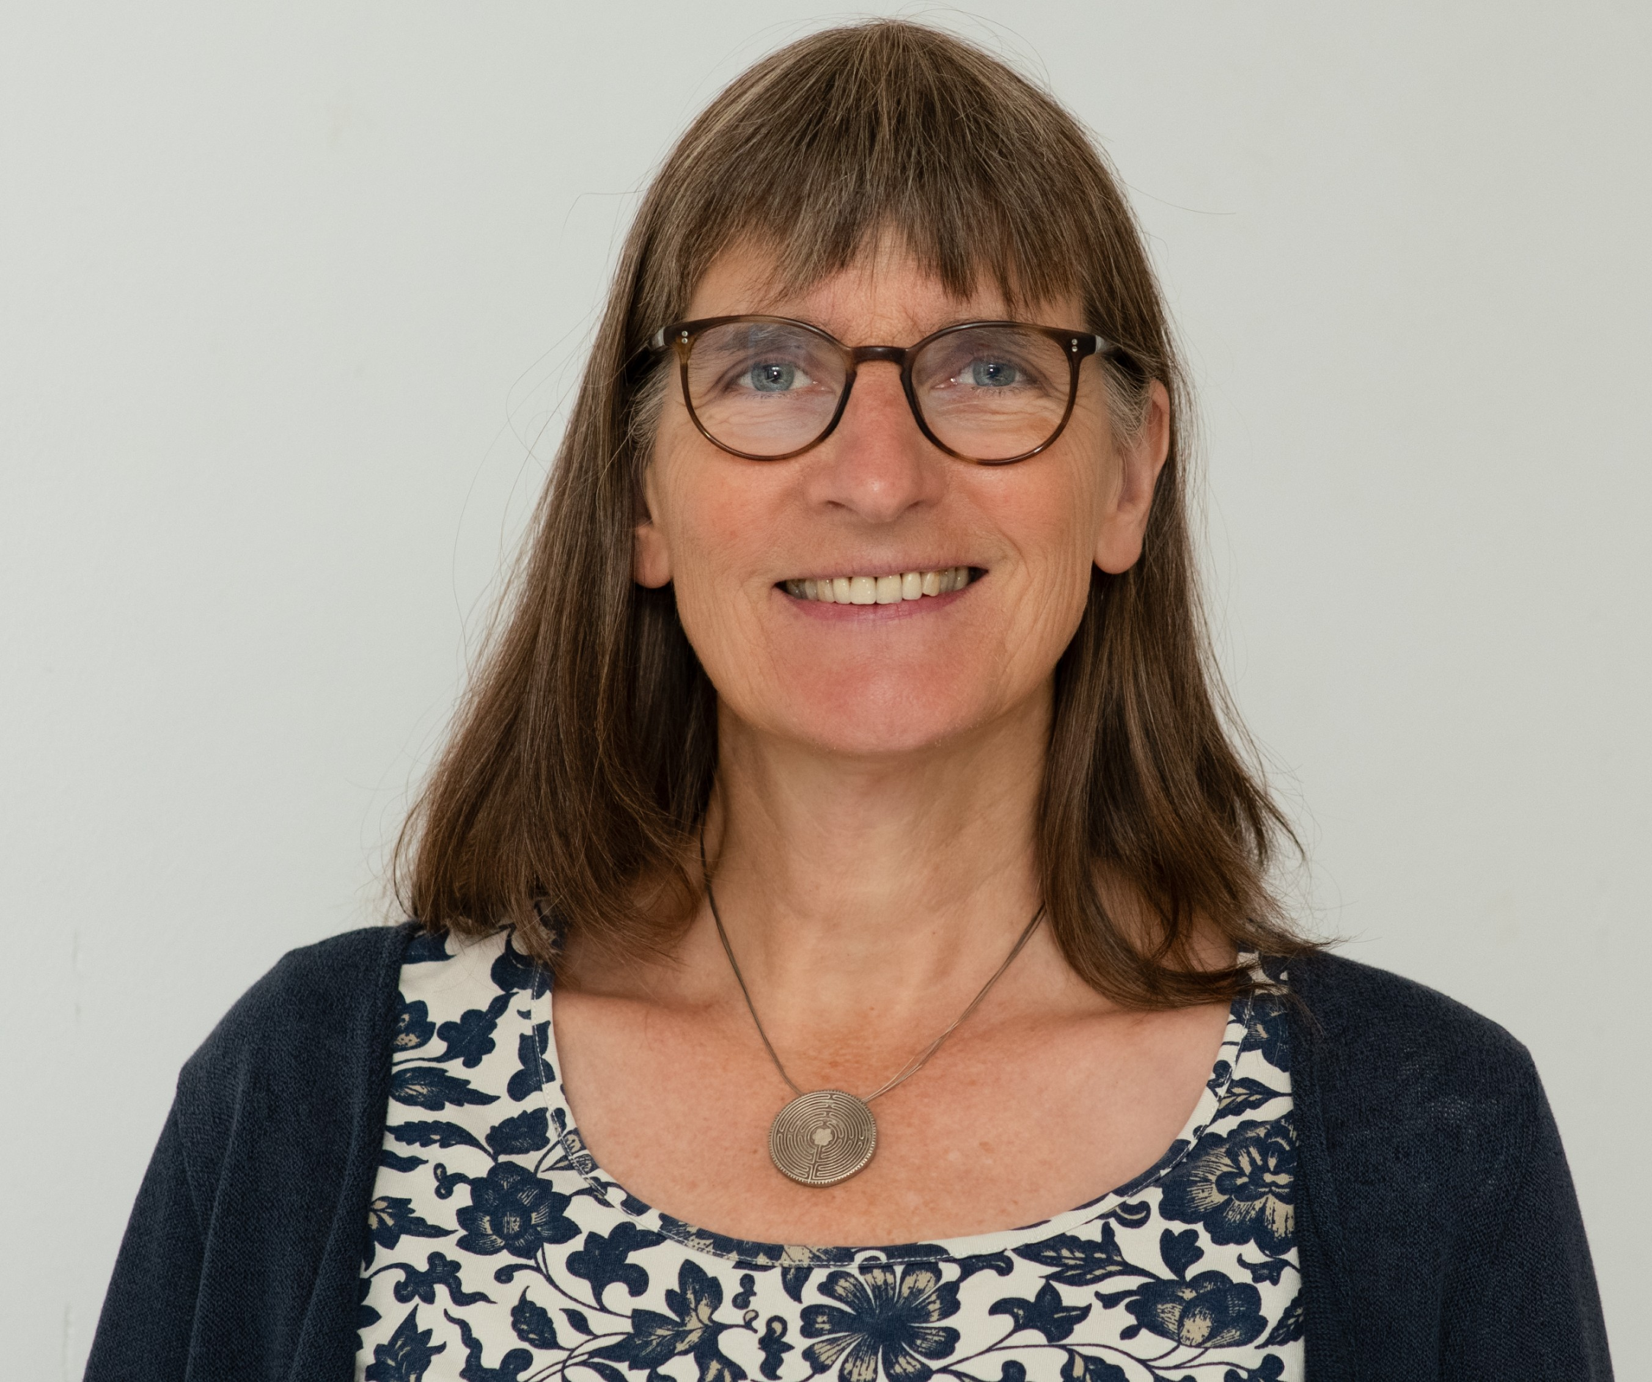
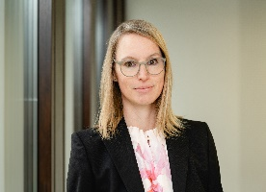
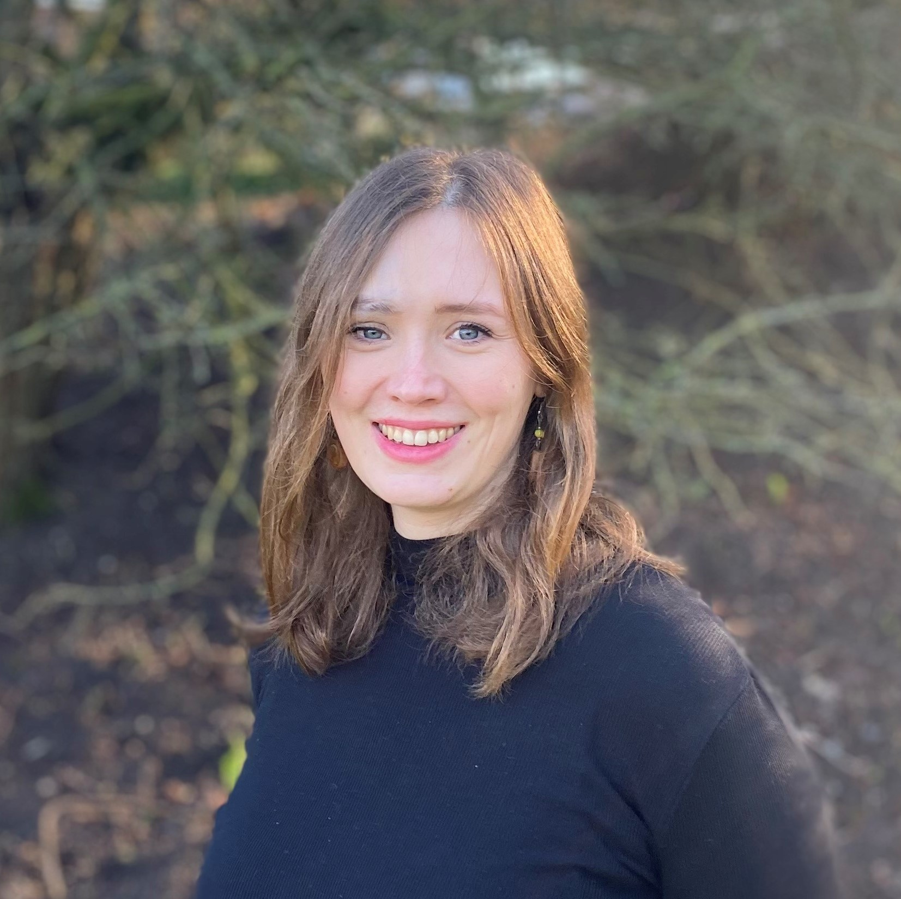
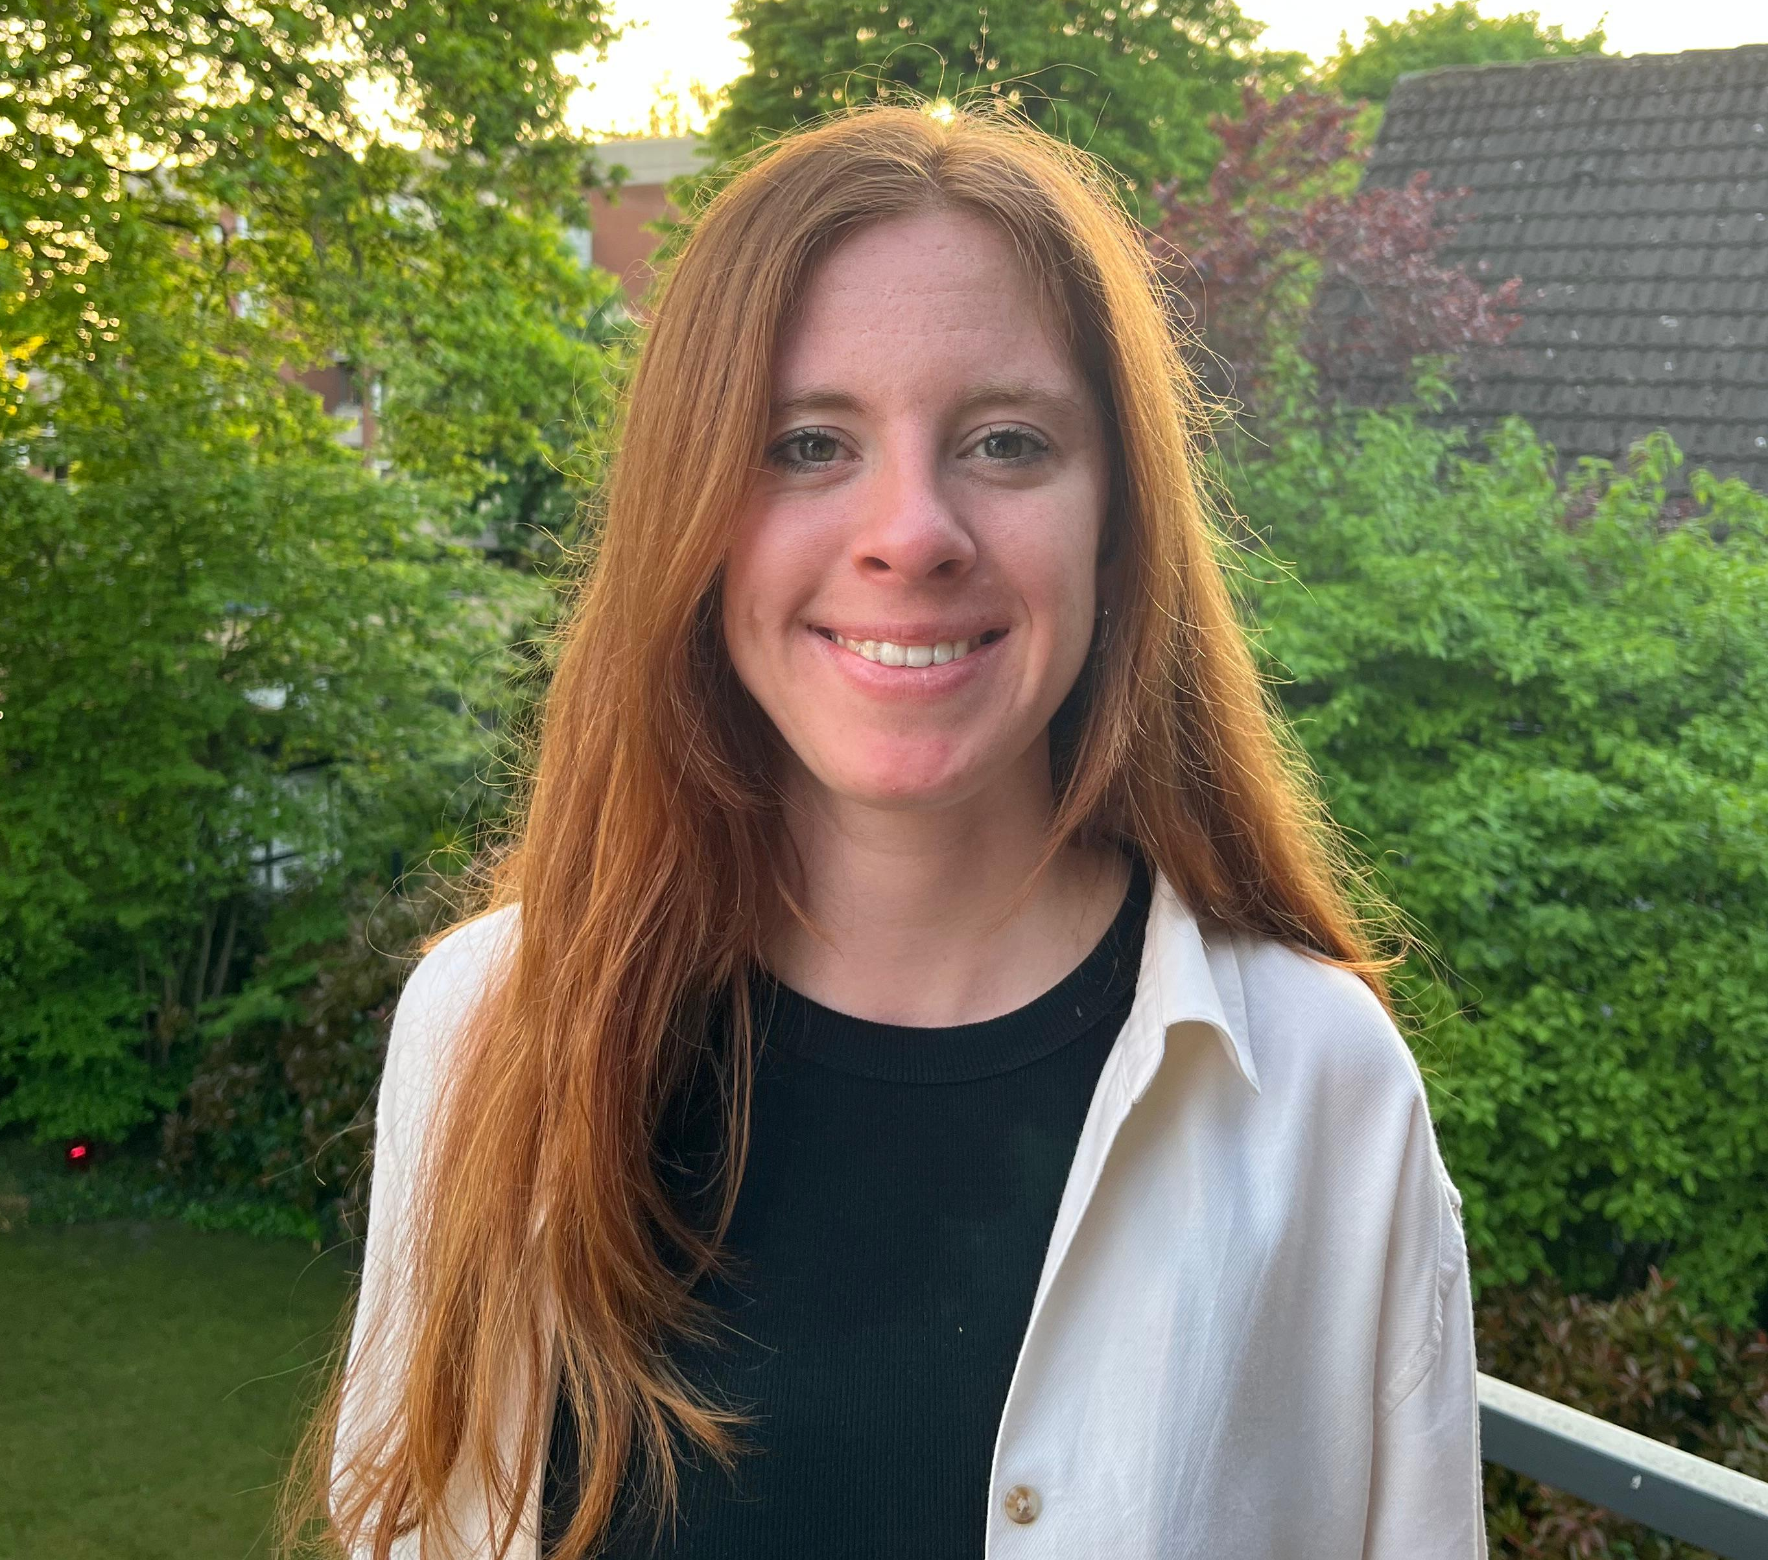
Wir sind für Sie da:
Prof. Dr. Sabine Schäper (Studiengangsleitung Master Heilpädagogik/Inklusive Pädagogik)
s.schaeper@katho-nrw.de Sprechstunde nach Vereinbarung
Prof. Dr. Eva Stuckstätte (Studiengangsleitung Master Soziale Arbeit)
ec.stuckstaette@katho-nrw.de; Sprechzeiten: mittwochs 10.15- 11.15 Uhr
Carolin Feß (Studiengangskoordinatorin)
c.fess@katho-nrw.de; Sprechzeiten: mittwochs, 13.30-14:30 Uhr
Norina Geiser (Wissenschaftliche Hilfskraft)
norina.geiser@study.katho-nrw.de

